Slide 1
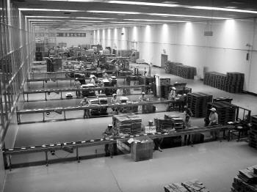
精益IE管理

Slide 2
IE改善的4原则(ECRS四大原則)
① 省略(取消(Eliminate)
无目的作业,不会产生价值的\多于的,那么立刻省略
② 统一(合並(Combine)
这个作业是可以和其他作业进行统合、优化
③ 替换(重排(Rearrange)
将作业的顺序和时间等进行替换,达到最优状态
④ 简化 (Simplify)
让作业更简单、更轻松、更迅速
★
★
★
★

Slide 3
☆经常犯迟到的孩子
2F
①起 床
⑤制作时间表
⑨换衣服
1F
1F
1F
⑥吃早餐
⑩刷牙
②卫生间
2F
2F
2F
⑦看报纸
⑪做头发
1F
1F
③整理被褥
⑧洗脸
⑫擦皮鞋
1F
④洗脸
移动---1分*11次=11分
动作---3分*12次=36分
共花费:47分钟
＊2楼有房间
＊去学校骑车需30分钟
＊如何将时间控制在20分内
2F

Slide 4
IE改善3S
机器3定原则
标准化
Standard
定量
简单化
Simple
定位置
专业化
Special
定方向

Slide 5
★生产过程中浪费的种类…..消除7大浪费
浪费类型
浪费类型
①
过多制作的浪费
②
在库的浪费
③
等待的浪费
④
搬运的浪费
⑤
加工的浪费
⑥
动作的浪费
⑦
不良修理的浪费

Slide 6



第一节、生产线布局
一.生产线布局的类型:
定位原则布局
工艺原则布局
产品原则布局
成组技术（单元式）布局
第一节生产布局

Slide 7
1.定位原则布局
布局特点：
原材料和设备按照使用的次序和移动的难易程度布置在产品的四周进行生产。
适用范围：产品生产数目较少及体积较大是产业
例如：造船厂、重工行业、19世纪初福特汽车装配等
第一节生产布局

Slide 8
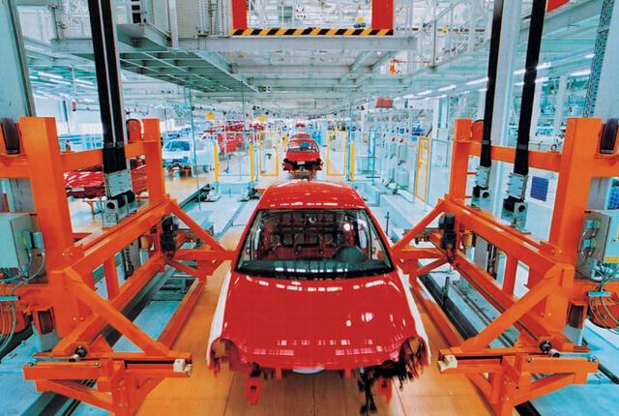
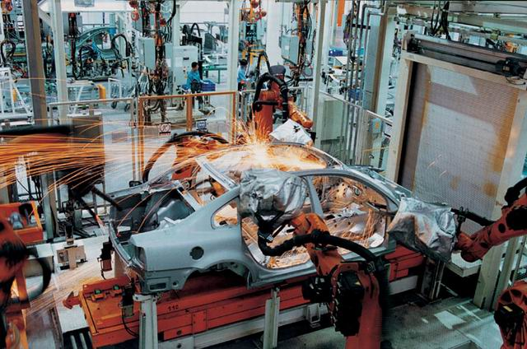
汽车制造业
上海大众总装车间流水线
上海大众车身焊接车间
第一节生产布局

Slide 9
2.工艺原则布局
布局特点：
工艺原则布局也称“车间布局”，是按加工工艺的特点划分生产单位。
同类型的设备、同工种的工人、同一加工方法、完成产品某一工艺过程加工、通用设备、通用工装、机群式布置
适用范围：适合多品种小批量生产的产品布置原则
例如：医院、车间布局等
第一节生产布局

Slide 10
2.1、工艺原则布局：
----基于搬运成本的物流计划
将相似的设备或功能集中放置在同一区域
8个车间布局方案：（排列）8*7*6*5*4*3*2*1=40320
除了考虑搬运成本、还要考虑人、机、料、法、环
第一节生产布局

Slide 11
工艺原则布置方式
车床组
钻床组
其他
L
L
Z
Z
滚齿机
L
L
Z
Z
焊接
焊接
铣床组
磨床组
M
M
G
G
M
M
G
G

Slide 12
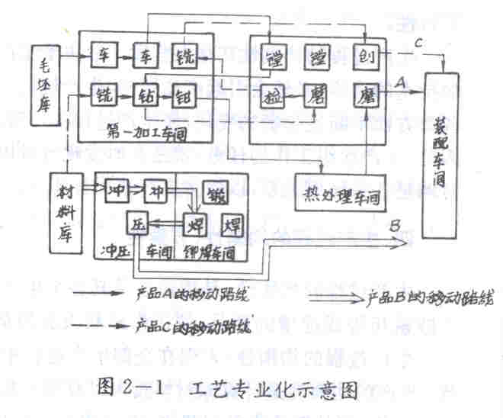

Slide 13
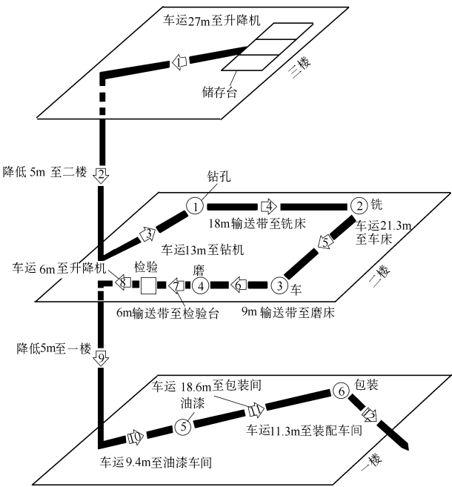
空间物流线路图

Slide 14
2.2、工艺原则布局：
----系统布局设计
是为了建立相关图，表示各部门间的彼此密切程度
单纯的考虑运输成本、而不考虑车间与车间的关系是不可行的，因此在工艺原则布局中，可以用系统布局设计来进行修正。
如果有n各部门，就有n阶的乘种潜在布局方法
随着要求的变动及部门运输量的变动，都有可能使最优秀的布局方法失去作用。

Slide 15
工艺原则布置优缺点比较
优 点：
1、机器利用率高，可减少 设备数量
2、设备和人员柔性程度高， 更改产品和数量方便
3、操作人员作业多样化，有利于提高工作兴趣和职 业满足感
缺 点：
1、由于流程较长，搬运路线不确定，运费高
2、生产计划与控制较复杂，要求员工素质的提高
3、库存量相对较大

Slide 16
3.产品原则布局
布局特点：
工艺原则布局也称“装配线布局”，是根据产品制造的步骤来安排设备和工作过程的方式。
不同类型的设备、不同工种的工人、不同加工方法的加工、完成产品全部或大部分工艺过程、专用设备、专用工装、流水线或自动线
适用范围：适合连续的重复性的大批量生产
例如：流水线等

Slide 17
产品原则布置优缺点比较
优 点：
1、由于布置符合工艺过程，物流
畅通
2、由于上下工序衔接，存放量少
3、物料搬运工作量少
4、可做到作业专业化，对工人技
能要求不高，易于培训
5、生产计划简单，易于控制
6、可使用专用设备和机械化、自
动化搬运方法
缺 点：
1、设备发生故障时引起整个生产
线中断
2、产品设计变化将引起布置的重
大调整
3、生产线速度取决于最慢的机器
4、生产线有的机器负荷不满，造
成相对投资较大
5、生产线重复作业，工人易产生
厌倦
6、维修和保养费用高

Slide 18
产品原则布置
仓库
钳工
车床
滚齿
磨床
装配
仓库
剪板机
钻孔
车床
车床
打压
钻孔

Slide 19
3.3产品原则布局的生产平衡规划-7步骤
1.使用一个流程图标示作业的先后关系
2.求出生产工作站（工位）周期《Ct(生产节拍)
3.求理论工作站（工位）Nt
Nt=T/Ct
T --- 完成作业所需的时间
Ct=T/完成的产量
Ct --- 生产节拍
Nt --- 理论工作站（工位）
4.将所有作业步骤安工位进行分配
5.向各工位分配工作（生产平衡）

Slide 20
6.评价装配线平衡后的效率
E=T/Ct*Na
E --- 装配线平衡效率
T --- 完成生产的总时间
Ct --- 生产节拍
Na --- 时间工作站数（工位数）
7.评价方案

Slide 21
3.4装配线的瓶颈工序解决方案
1.作业分解
2.作业共享
3.建立平行工位
4.聘用技巧高的员工
5.加班
6.重新设计

Slide 22
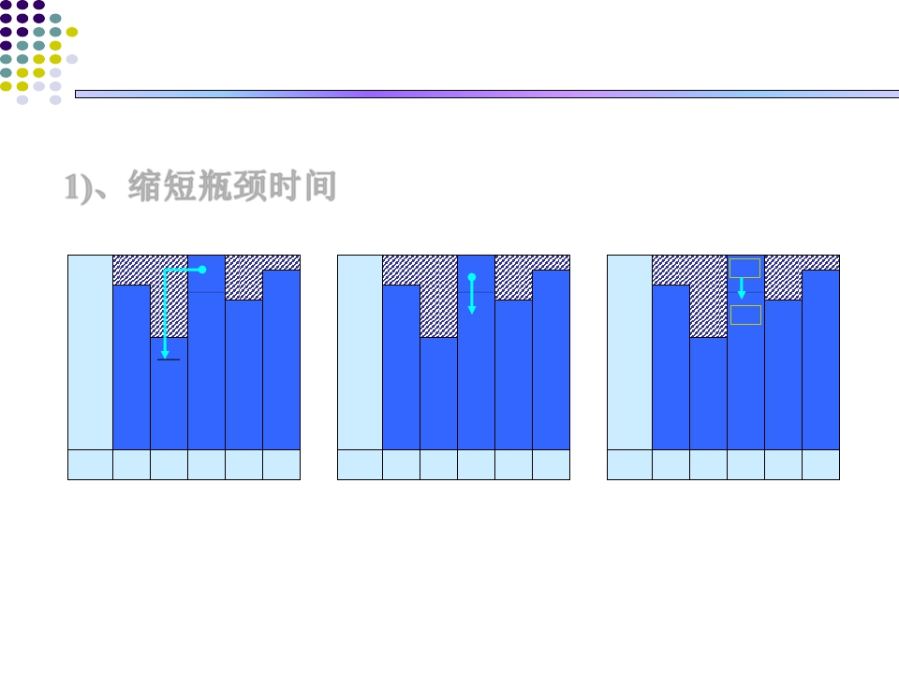
生产线平衡改善
作
业
时
间
作
业
时
间
作
业
时
间
2人
工序 1
2
3
4
5
工序 1
2
3
4
5
工序 1
2
3
4
5
1、分割作业
2011-12-10
2、缩短时间
生产线平衡
3、增加人员

Slide 23
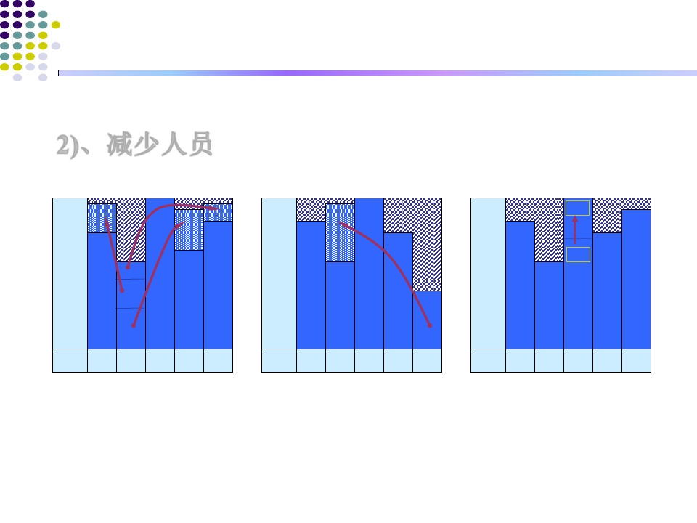
生产线平衡改善
2)、减少人员
1人
作
作
作
业
时
间
业
时
间
业
时
间
2人
工序 1
2
3
4
5
工序 1
2
3
4
5
工序 1
2
3
4
5
1、分割作业
省略工序
2、合并作业
省略工序
3、减人

Slide 24
☆ΦBL(平衡损失)的计算
对某产线进行调查,各公数如下:
①工程焊接作业….28秒
②工程前组力作业…..30秒
③工程后组力作业…..28秒
④工程检查工序…..33秒
该情况中,平衡损失为多少?

Slide 25
☆练习ΦBL(平衡损失)的计算
为了将平衡损失率控制在6%以内,请运用IE手法变更作业人
员的作业分配进行改善提案,并计算出生产性能提高多少?
图1
焊接
条件:
1.现在的产线示意图1
2.步行,单程需要1.5S
3.部品①到部品⑫的顺序不能更换
前组立
后组立
检查

Slide 26
☆练习ΦBL(平衡损失)的计算
 | 1工程 焊接 | 秒 | 2工程 前组立 | 秒 | 3工程 后组立 | 秒 | 4工程 检查 | 秒
1 | 部品安装-1 | 4 | 部品安装-8 | 6 | 部品安装-13 | 10 | 装置设备-17 | 3
2 | 部品安装-2 | 4 | 部品安装-9 | 6 | 装置设备-14 | 3 | 检查机Machine Time(机器时间)-18 | 20
3 | 装置设备-3 | 3 | 部品安装-10 | 6 | 紧螺丝Machine Time(机器时间) -15 | 5 | 外观检查-19 | 10
4 | 焊接Machine Time(等待焊接) -4 | 5 | 部品安装-11 | 6 | 部品安装-16 | 10
5 | 部品安装-5 | 4 | 部品安装-12 | 6
6 | 部品安装-6 | 4
7 | 部品安装-7 | 4
 | 合 计 | 28 |  | 30 |  | 28 |  | 33

Slide 27
4.成组技术（单元式）布局
布局特点：
把完成一组相似零件的所有或极大部分加工工序的多种机床组成机器群，以此为一个单元，再在其周围配置其他必要设备一种布置形式。

Slide 28
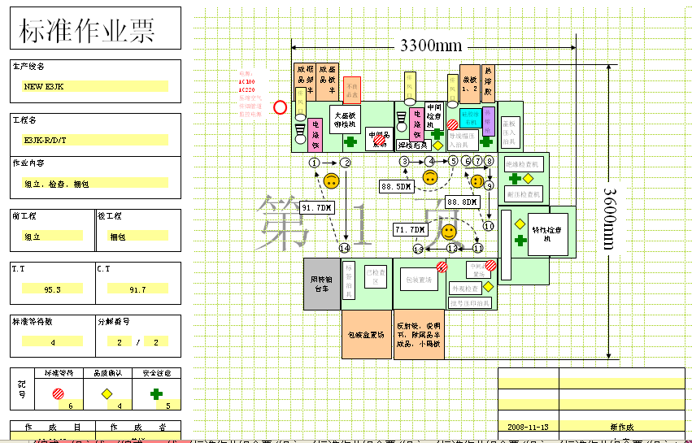
生产布局图-U字线

Slide 29
成组原则布置
A
NCL
L
M
M
A
A
L
D
D
加工单元1
加工单元2
NCL
L
L
G
D
D
加工单元3

Slide 30
成组原则布置优缺点比较
优 点：
1、由于产品成组，设备利用率高
2、流程通畅，运输距离较短，搬运量少
3、有利于发挥班组合作精神
4、有利于扩大员工的作业技能
5、兼有产品原则布置和工艺布置 的优点
缺 点：
1、需要较高的生产控制水平以平衡各单元之间的生产流程
2、若单元间流程不平衡，需中间储存，增加了物料搬运
3、班组成员需掌握所有作业技能
4、减少了使用专用设备的机会
5、兼有产品原则布置和工艺原则布置的缺点

Slide 31
二.生产线重新布局的时机与调整方法
重新布局时机：
1.原规定计划考虑不充分
2.生产规模变动或产品规格变动，造成设备增减或工序改变
3.产品更新，导致工序变化
4.技术进步，生产工序、设备发生变化
布局调整方法
工艺原则生产布局转换为成组技术布局，主要三个步骤：
1.对零件进行分类、建立并维护计算机化的零部件分类编码系统
2.识别零件组的物流类型，作为转换基础
3.将机器和工艺分组，组成工作单元
第一节生产布局

Slide 32
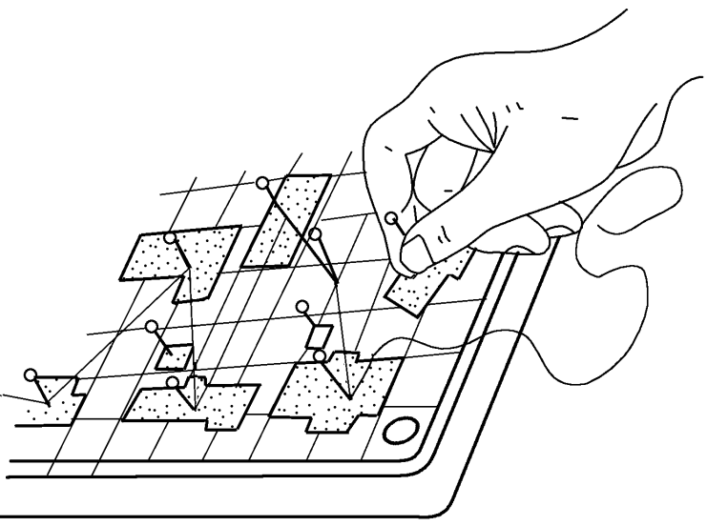

绕成线图的情形

Slide 33
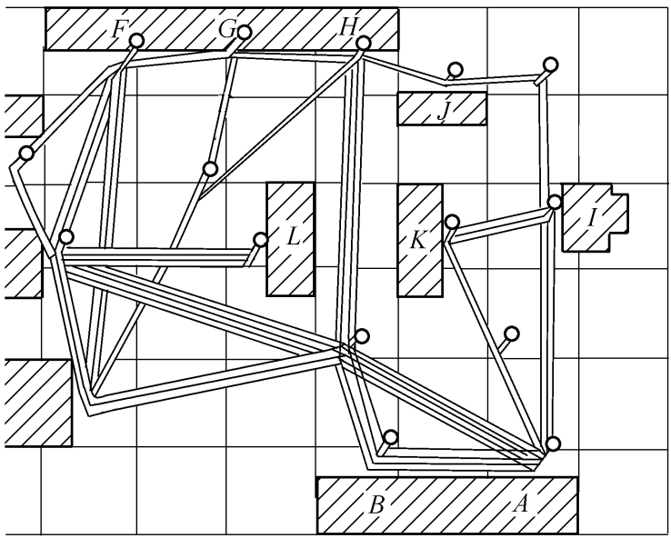

线图举例

Slide 34
绘图时，首先找个画有方格的软质木板或图纸，将与研究对象相关的及可能影响移动线路的物件均按比例剪成硬纸片，将其按实际位置钉于软质木板或图纸上，再用线从图钉起点始，按加工顺序依次绕过各点，最后将线段取下，测其长度，并按比例扩大，这样就较准确地测出对象的实际移动距离。不同产品或零件用不同色的线来表示。

Slide 35
实例1：
重型机器工厂
装配车间
起重机
机2
机5
总库
手
推
车
起重机
起重机
机3
机4
一般机器工厂
机
1
轻型
机器厂
手推车
铸造车间

Slide 36
改进：
机
1
机
2
机
3
机
4
机
5
机
6
铸
造
车
间
总库
滚子台
一般机器工厂

Slide 37
例2
去半成品库
来自料堆
磨床
磨床
铣床
磨床
车床
搓丝
6
5
2
4
1
8
磨床
7
车床
车床
3
1

Slide 38
改进：
去半成品库
来自料堆
车床
铣床
车床1
3
2
节约面积
车床1
磨床4
磨床5
磨床
磨床
搓丝
6
7
8

Slide 39
三.生产线布局的原则、形式与评价
生产线布局的原则
1.统一原则（人、机、料、法、环）
2.最短距离原则
3.物流顺畅原则
4.利用立体空间原则
5.安全满意原则
6.灵活机动原则

Slide 40
布局的形式
1.一字形布局（流水线、装配线）
2.S形布局（可以从侧面进行工具与物流的装卸）
3.T形布局（对组装很多零件的产品较为有效）
4.U形布局（多能工、物料与人的作业路线一致，准时生产）
5.O形布局（人不移动，中间空间用于维护）

Slide 41
布局评价方法：
1.顺行率（对物流顺行与逆行状态进行比较评价指标）
顺序率=（顺行次数/全部物流次数）*100%
2.移动近接率
（是平衡量在1M以内的移动次数占全部移动次数的指标）
移动近接率=1M以内的移动次数/全部移动次数

Slide 42
布局评价方法：
3.同步率（是衡量工序间存在库存或停滞的比例指标）
同步率=（停滞物流数/总物流数）*100%
4.面积利用率
（评估增值作业所占用整体面积的比例指标）
面积利用率=（增值作业占用面积/整体面积）*100%

Slide 43
四.搬运的调查、评价与改善
搬运调查
运用活性系数进行改善
搬运评价
分5个级（物品放置状态对搬运的影响）
活性系数越低越不灵活
公式：平均活性系数=活性系数/搬运数

Slide 44
搬运改善：
1.搬运距离
2.一次搬运量
3.搬运容器
4.搬运人
5.搬运方式

Slide 45
201503包材一重新布局
考虑因素：物流、人流、信息流、现场管理和可视化便捷性、动力、采光通风、安全环保、存储区、通道和维修便利、产线平衡、成本、弹性
1.识别现有布局的不合理之处；
2.确定布局总体思路；
3.空间和设备尺寸参数；
4.沙盘模拟，面条图
5.审查和完善；
6.准备工作：日程表、分类编号
7.方案实施；

Slide 46
End Thanks~

